Slide 1
感知机
南开大学计算机学院
谢晋

Slide 2
提纲
感知机模型
感知机学习策略
感知机学习算法
多层感知机与BP算法

Slide 3

背景
“感知机”一词出自于20世纪50年代中期到60年代中期人们对一种分类学习机模型的称呼，它是属于有关动物和机器学习的仿生学领域中的问题。
1957年由Rosenblatt在康奈尔航空实验室提出，是神经网络与支持向量机的基础。
当时的一些研究者认为感知机是一种学习机的强有力模型，后来发现估计过高了，但发展感知机的一些相关概念仍然沿用下来。1969年，Minsky和Papert发表了《感知机》，感知机的功能和处理能力受到了限制。

Slide 4
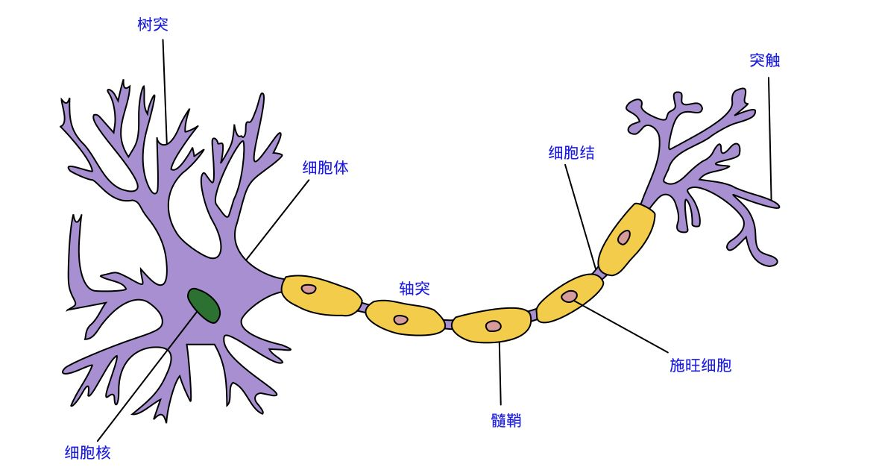
神经元
输入
输出
树突:它有大量的分支，多达10³个，接收来自其他神经元的信号。
轴突:用于输出信号。轴突也有分支，并与多个神经元相连。
突触:连接一个神经元与另一个神经元，通常通过化学或电接触传递信号给下一个神经元。
神经元之间的信号传递：兴奋或抑制状态。

Slide 5
感知机(Perception )
感知机思想：在二维就是找到一条直线，在三维或者更高维就是找到一个超平面，将所有二元类别分开。找不到这条直线或超平面就是类别线性不可分，感知机不适合该数据分类。使用感知机最大前提就是数据线性可分。
输入为实例的特征向量，输出为实例的类别，取+1和-1；
感知机对应于输入空间中将实例划分为正负两类的分离超平面，属于判别模型；
策略：导入基于误分类的损失函数

Slide 6
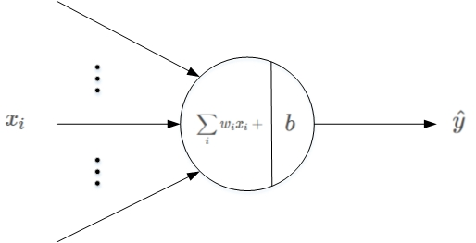

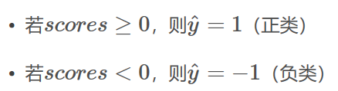
感知机模型
线性输出
对scores判断
线性感知机模型由线性得分计算和阈值比较两个过程组成，最后根据比较结果判断样本属于正类还是负类。

Slide 7

感知机模型
假设输入空间(特征空间)是 ，输出空间是
输入 表示实例的特征向量，对应于输入空间（特征空间）的点，输出 表示实例的类别，由输入空间到输出空间的函数：
称为感知机，
模型参数：w x，内积，权值向量，偏置，
符号函数：

Slide 8
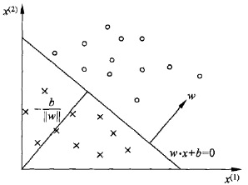
感知机模型
感知机几何解释：
线性方程：
对应于超平面S，w为法向量，b截距，分离正、负类：
分离超平面：

Slide 9
感知机原理
基本原理就是逐点修正
（1）在超平面上随意取一条分类面，统计分类错误的点；
（2）随机对某个错误点进行修正，即变换直线的位置，使该错误点得以修正；
（3）再随机选择一个错误点进行纠正，分类面不断变化，直到所有的点都完全分类正确了，就得到了最佳的分类面。

Slide 10
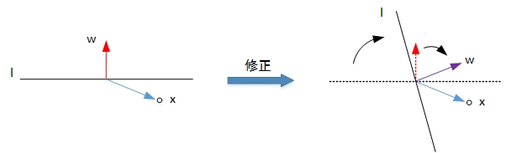
感知机原理
修正例子
正样本（y=1）分类为负样本（y=-1）
wx<0, w与x的夹角大于90度，分类线l的两侧。修正的方法是让夹角变小，修正w值，使二者位于直线同侧：
w:=w+x=w+yx

Slide 11
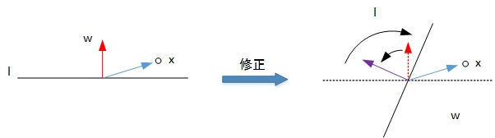
感知机原理
修正例子
负样本（y=-1）分类为正样本（y=1）
wx>0, w与x的夹角小于90度，分类线l的同一侧。修正的方法是让夹角变大，修正w值，使二者位于直线两侧：
w:=w-x=w+yx

Slide 12



感知机损失函数
自然选择：误分类点的数目，但损失函数不是w,b 连续可导，不宜优化。
另一选择：误分类点到超平面的总距离。损失函数优化目标就是：使所有误分类样本到超平面距离之和最小。
距离
误分类点：
误分类点距离：
总距离：

Slide 13

感知机损失函数
损失函数
M为误分类点的数目
分子分母都含有w，可以固定分子或分母为1，然后求另一个，即分母的倒数或者分子自己的最小化作为损失函数。在感知机中，是保留分子

Slide 14


感知机学习
求解最优化问题
随机梯度下降法，
首先任意选择一个超平面，w，b，然后不断极小化目标函数,损失函数L的梯度：
选取误分类点更新：

Slide 15
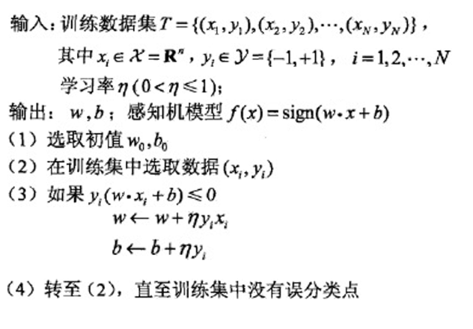



感知机算法
感知机算法
如果y属于{0,1}

Slide 16
感知机算法
感知机算法实质上是一种赏罚过程
对正确分类的样本则“赏”，实际上是“不罚”，即w不变。
对错误分类的样本则“罚”，使w加上一个正比于x_{i}的分量。
当用全部样本训练过一轮以后，只要有一个样本是判别错误的，则需要进行下一轮迭代，即用全部样本再训练一次。
如此不断反复直到全部样本进行训练都能得到正确的分类结果为止。

Slide 17
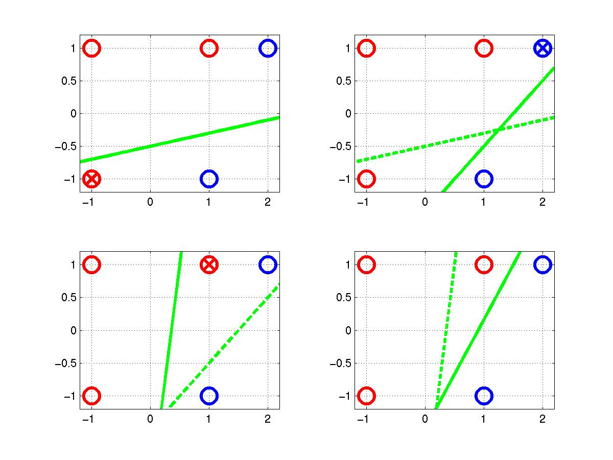
感知机算法例子
w= w + η y_{i} x_{i}
w= w + ∆w
t=-1
t=1
o=1
w=[0.25 –0.1 0.5]
x₂ = 0.2 x₁ – 0.5
o=-1
(x,t)=([2,1],-1)
o=sgn(0.45-0.6+0.3)
=1
(x,t)=([-1,-1],1)
o=sgn(0.25+0.1-0.5)
=-1
(x,t)=([1,1],1)
o=sgn(0.25-0.7+0.1)
=-1
Δw=[0.2 –0.2 –0.2]
Δw=[-0.2 –0.4 –0.2]
Δw=[0.2 0.2 0.2]

Slide 18
感知机流程
x₁
w₁
w₂
x₂
Σ
.
.
.
w_{n}
x_{n}
weights (trained)
fixed
Input
pattern
Association
units
Summation
Threshold

Slide 19
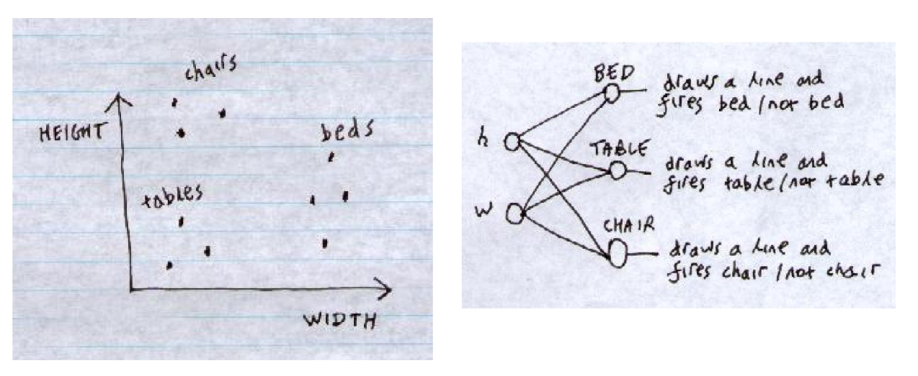
多分类感知机
多类感知机是对感知机的扩展，用于解决多类分类问题。
多类感知机在自然语言处理中得到了广泛的应用。

Slide 20
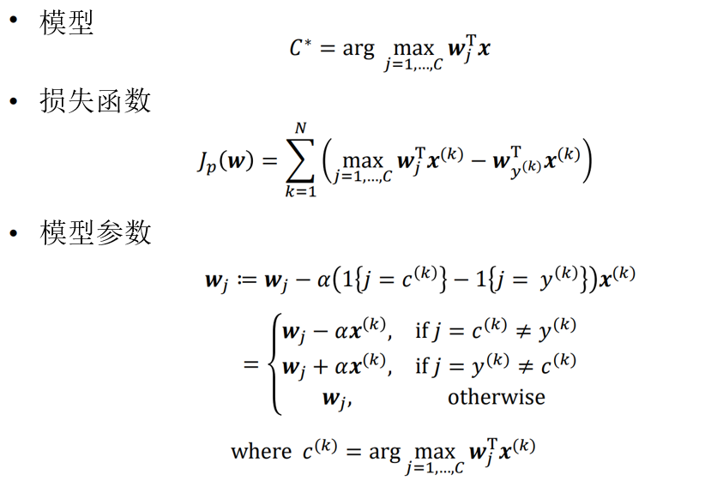
多分类感知机

Slide 21
多分类感知机
手写字母字符识别
26类：A，B，C…，Z
第一个输出单元区分A和非A，第二个输出单元区分B和非B等等。
. . .
y₁
y₂
y₂₆
w_{ji} 是 x_{i} 连接y_{j}的权重
x₁
x₂
x₃
. . .
x_{n}

Slide 22
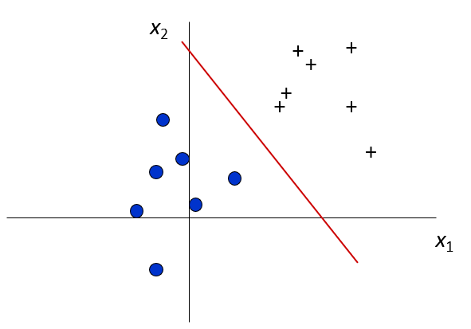
线性可分
x₂
x₁ | x₂ | y
0 | 0 | 0
0 | 1 | 0
1 | 0 | 0
1 | 1 | 1
w₁=1
w₂=1
w₀=1.5
0
1
x₁
0
0
Logical AND

Slide 23
线性可分
x₂
x₁ | x₂ | y
0 | 0 | 0
0 | 1 | 1
1 | 0 | 1
1 | 1 | 1
1
1
x₁
0
1
Logical OR

Slide 24
线性可分
w₁=?
w₂=?
w₀= ?
x₁ | x₂ | y
0 | 0 | 0
0 | 1 | 1
1 | 0 | 1
1 | 1 | 0
0
1
x₁
1
0
Logical XOR

Slide 25
多层网络（神经网络）
输出向量
输出层
隐藏层
输入层
输入向量
对于非线性，神经网络通过激活函数和隐藏函数让数据可分。

Slide 26
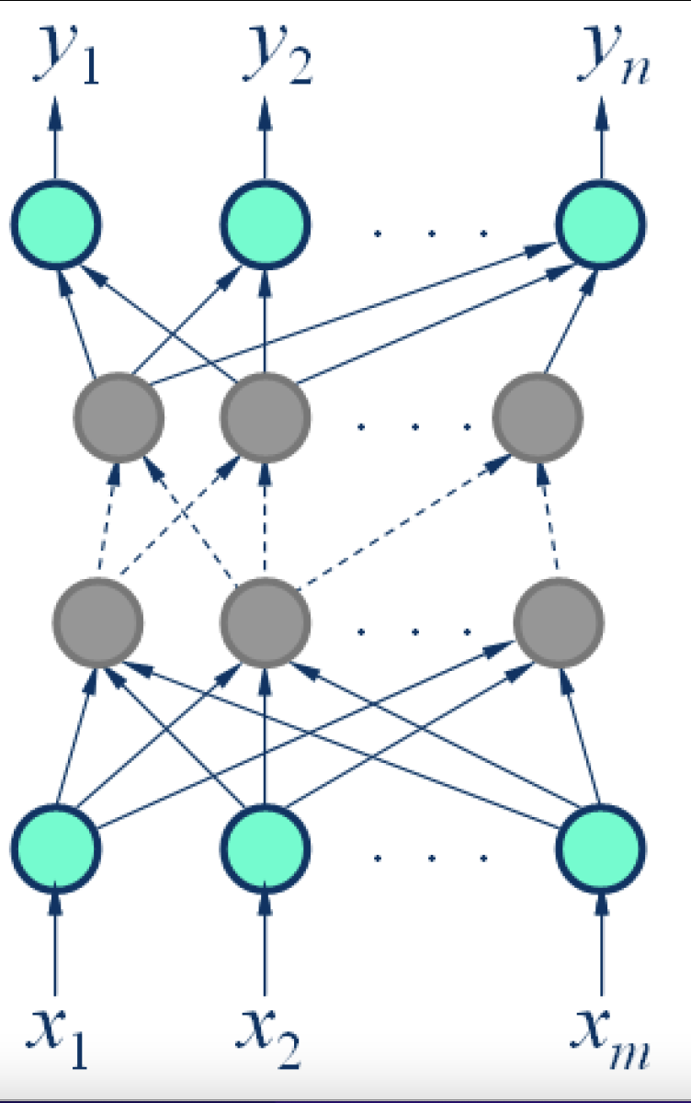
多层网络（神经网络）
多层神经网络(MLP)

Slide 27
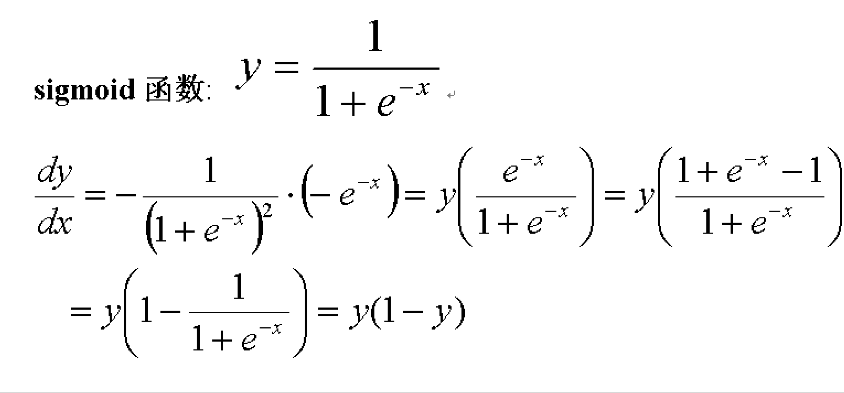
BP学习算法

Slide 28
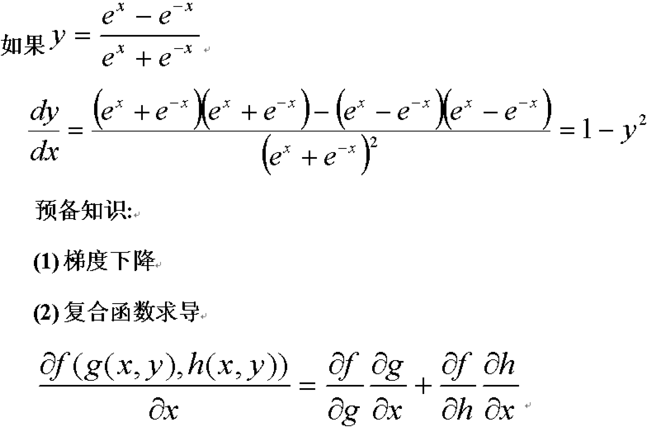
BP学习算法

Slide 29
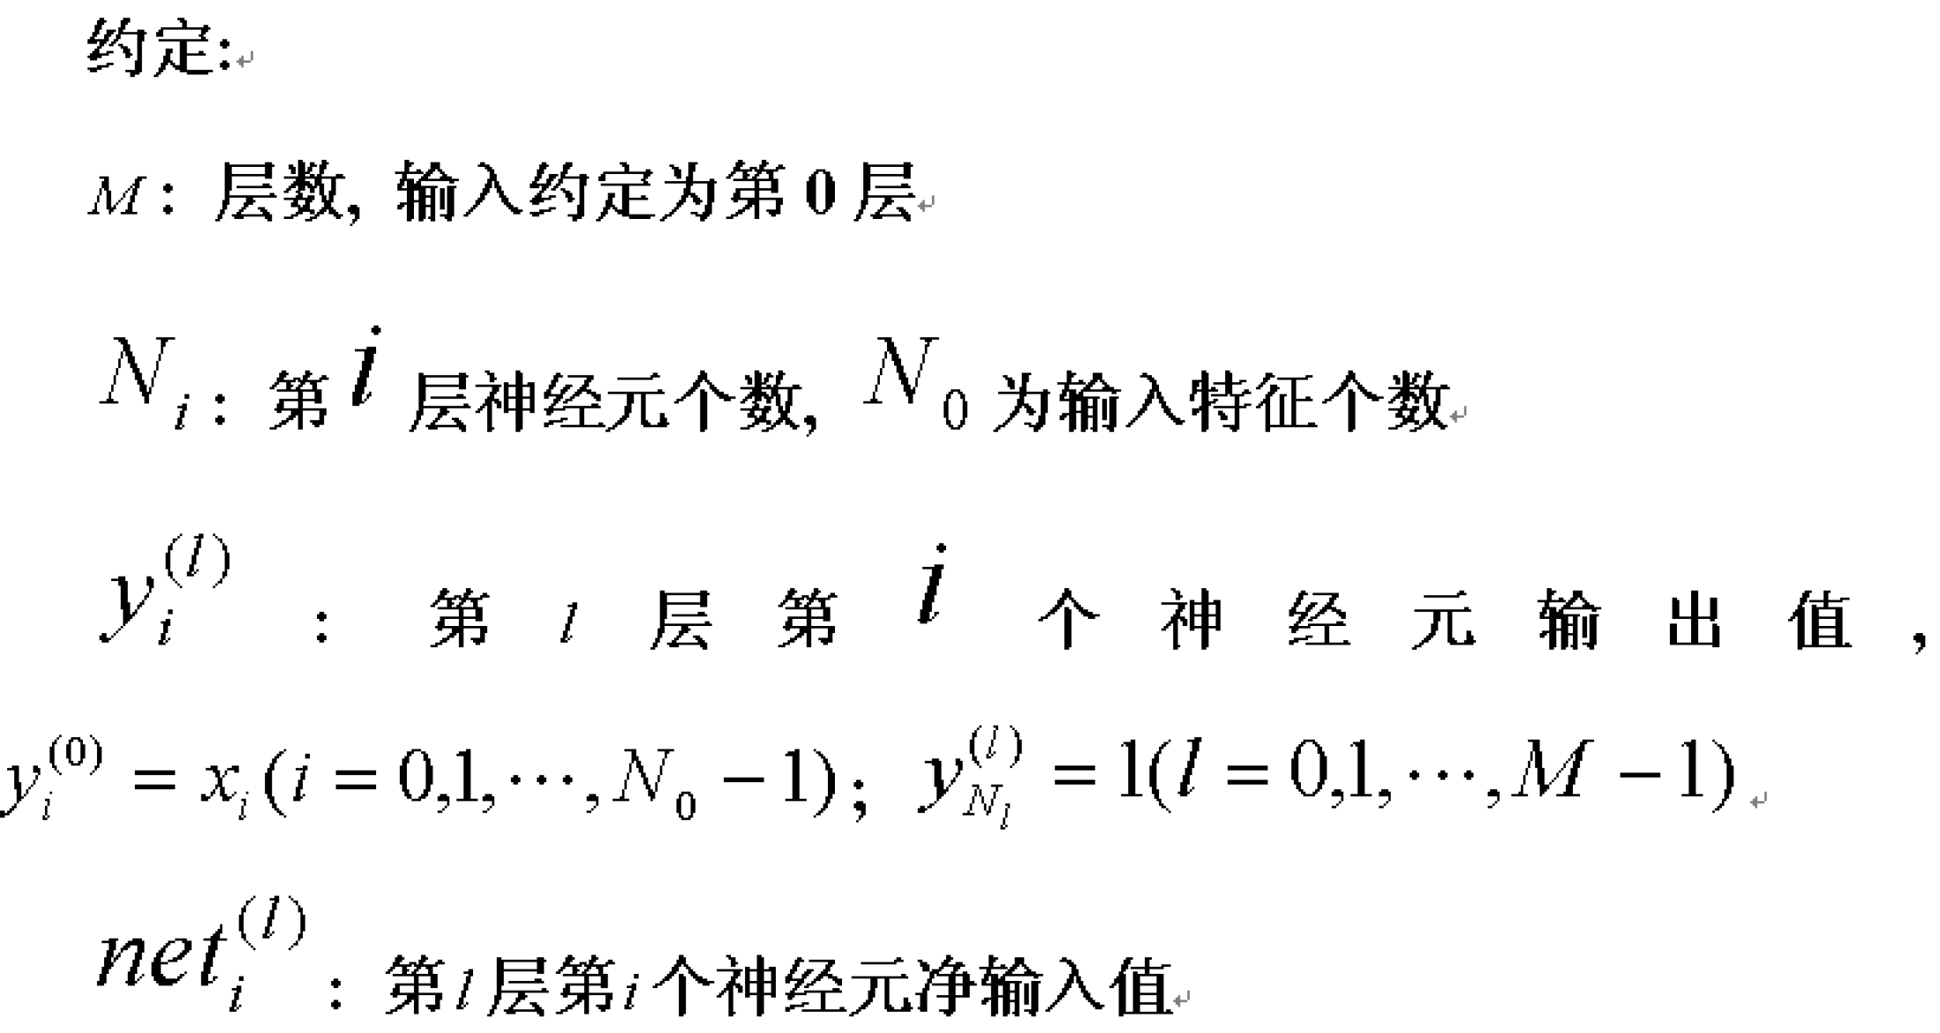
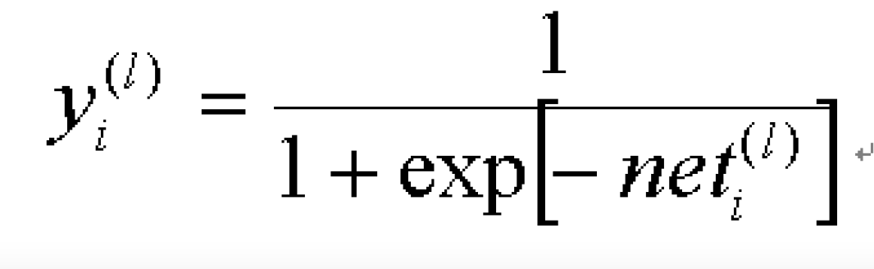
BP学习算法

Slide 30
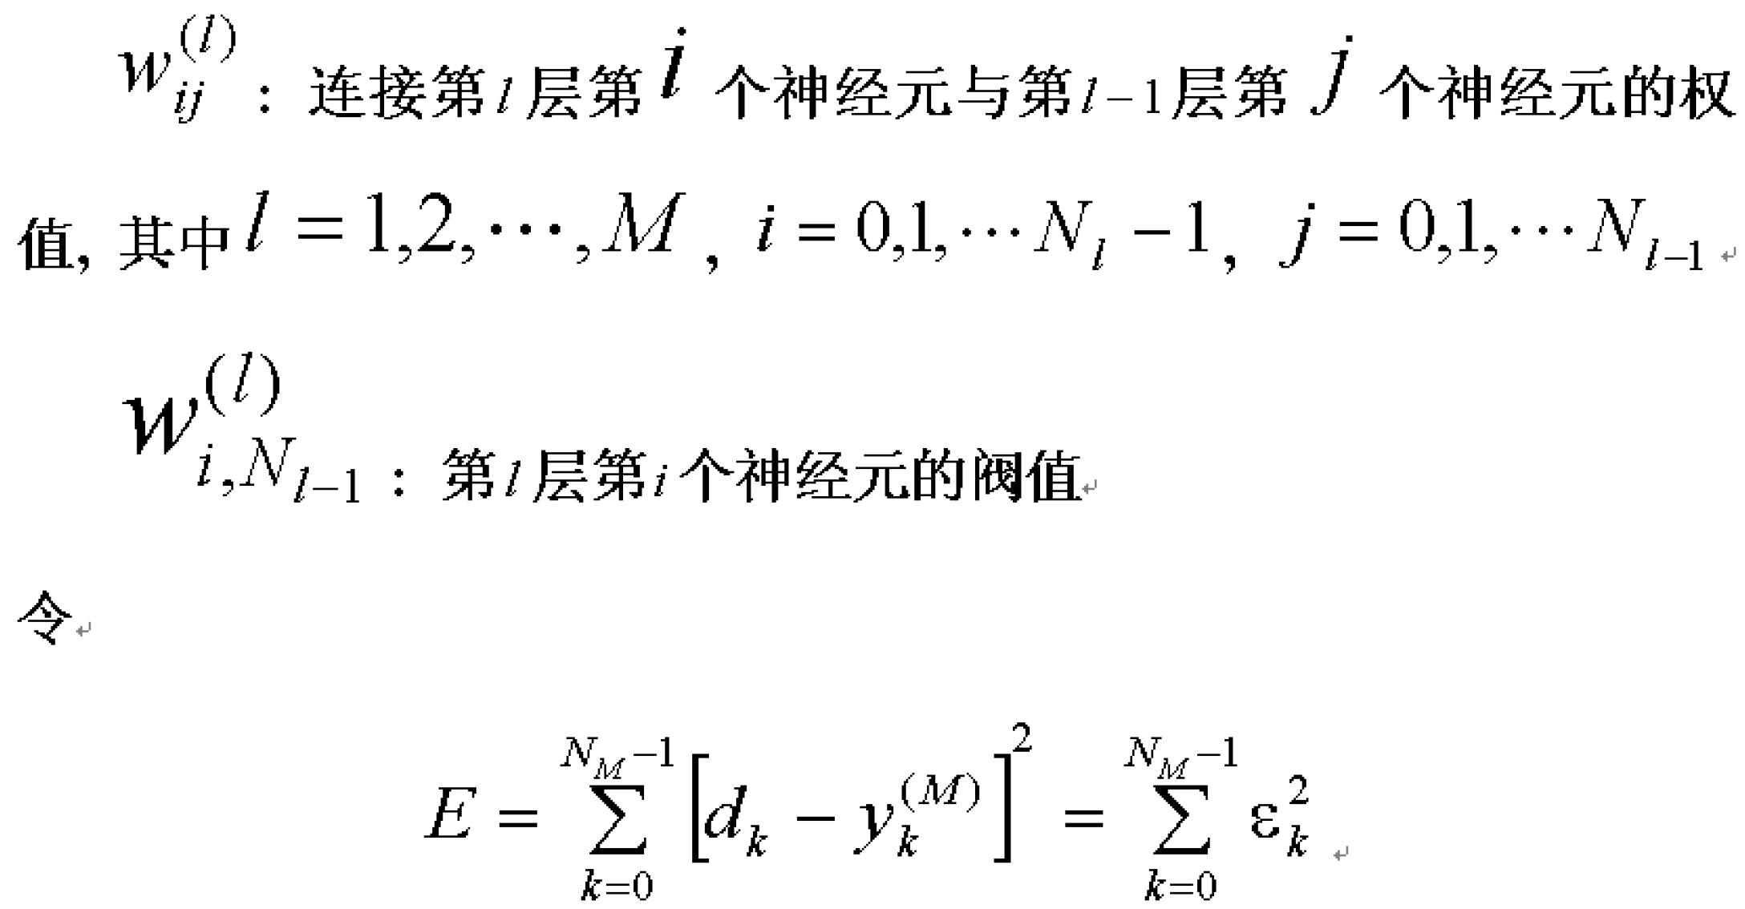
BP学习算法

Slide 31
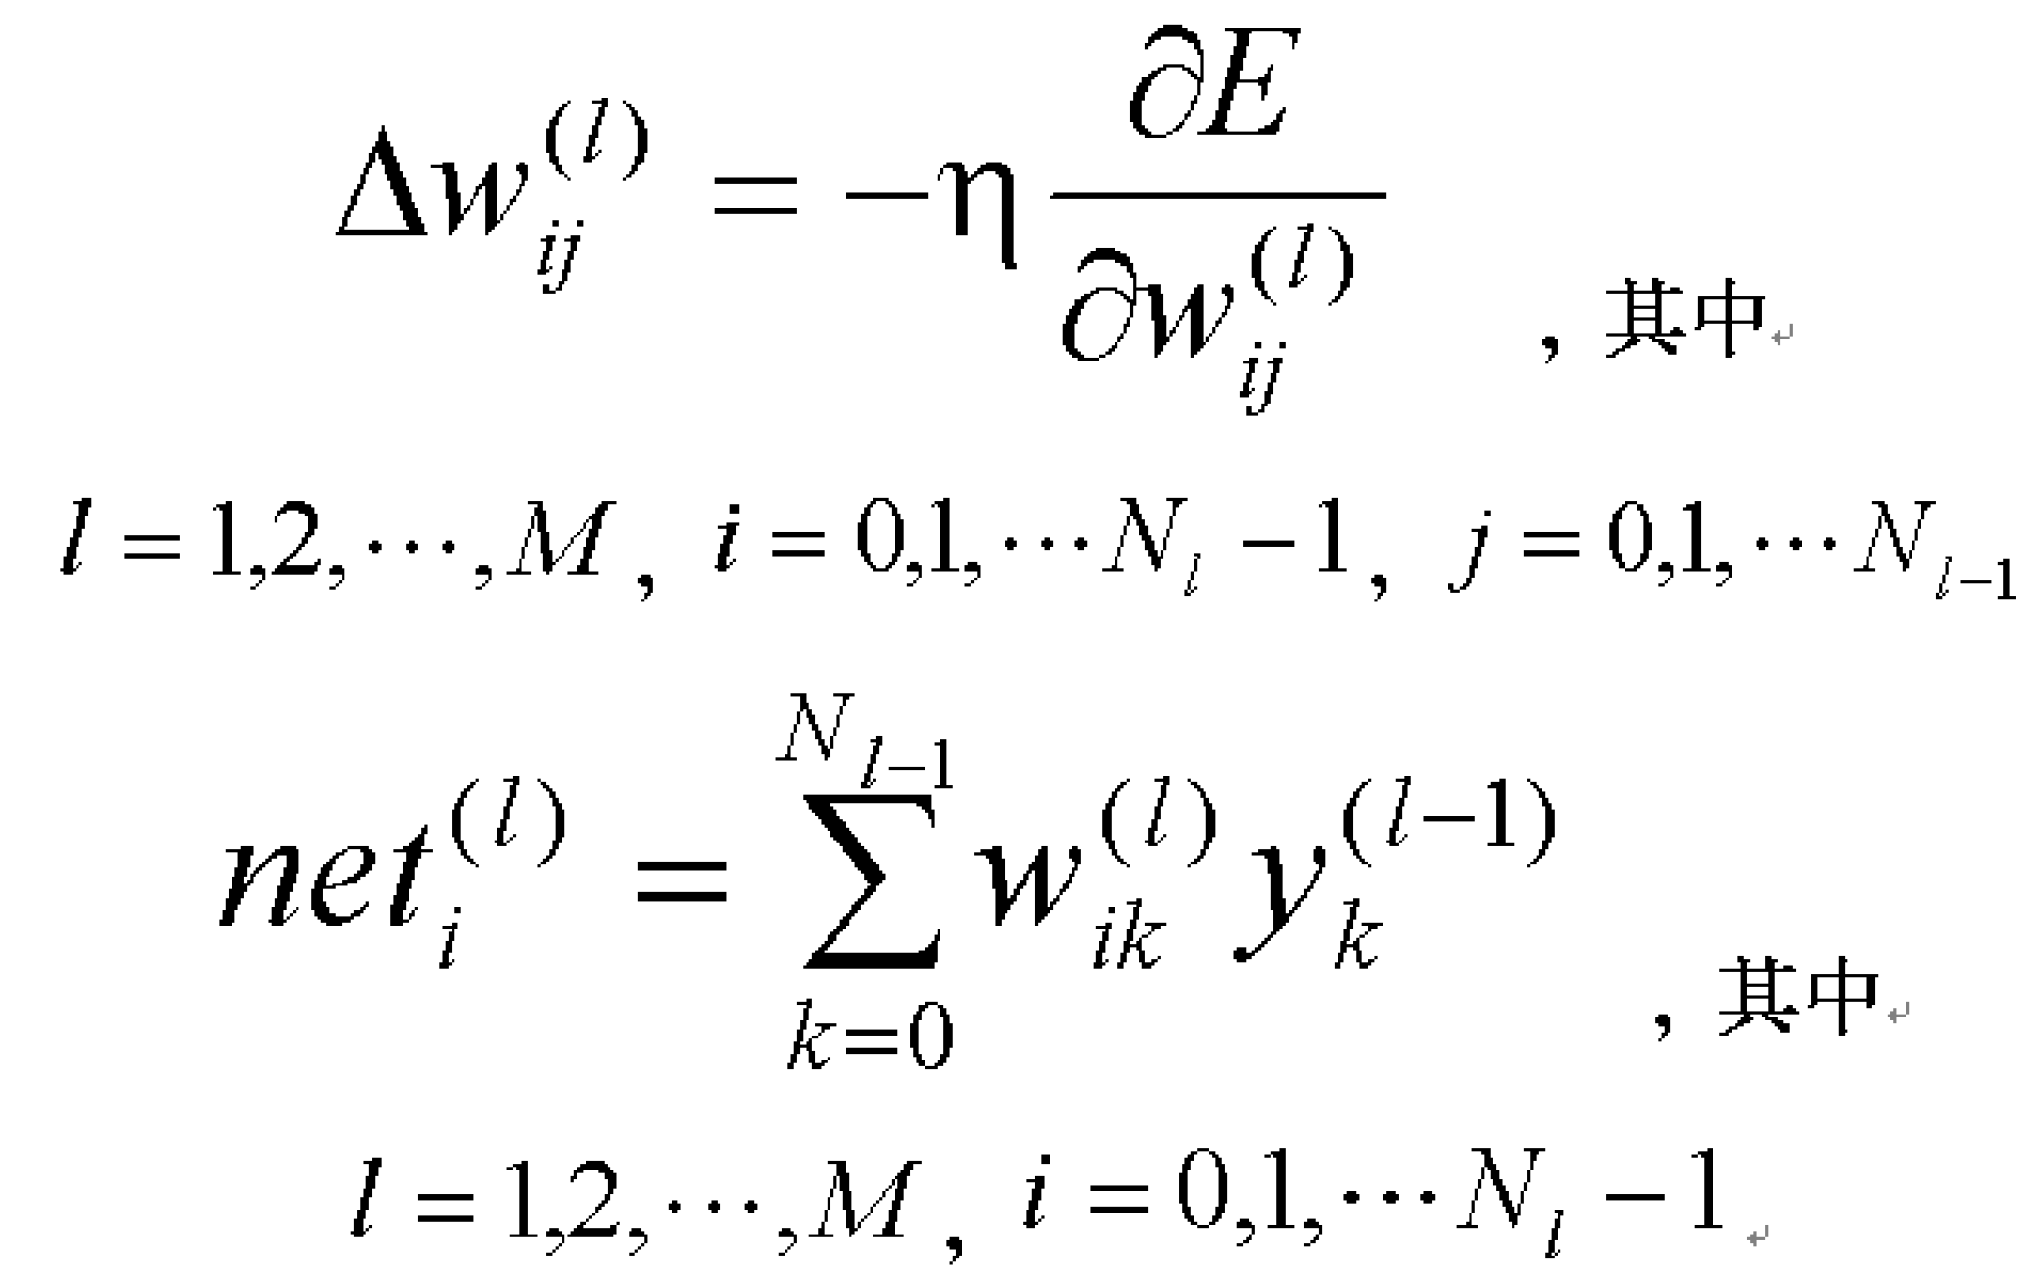
BP学习算法

Slide 32
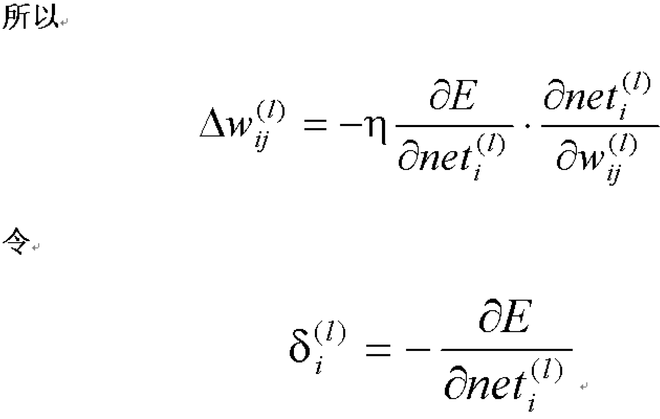
BP学习算法

Slide 33
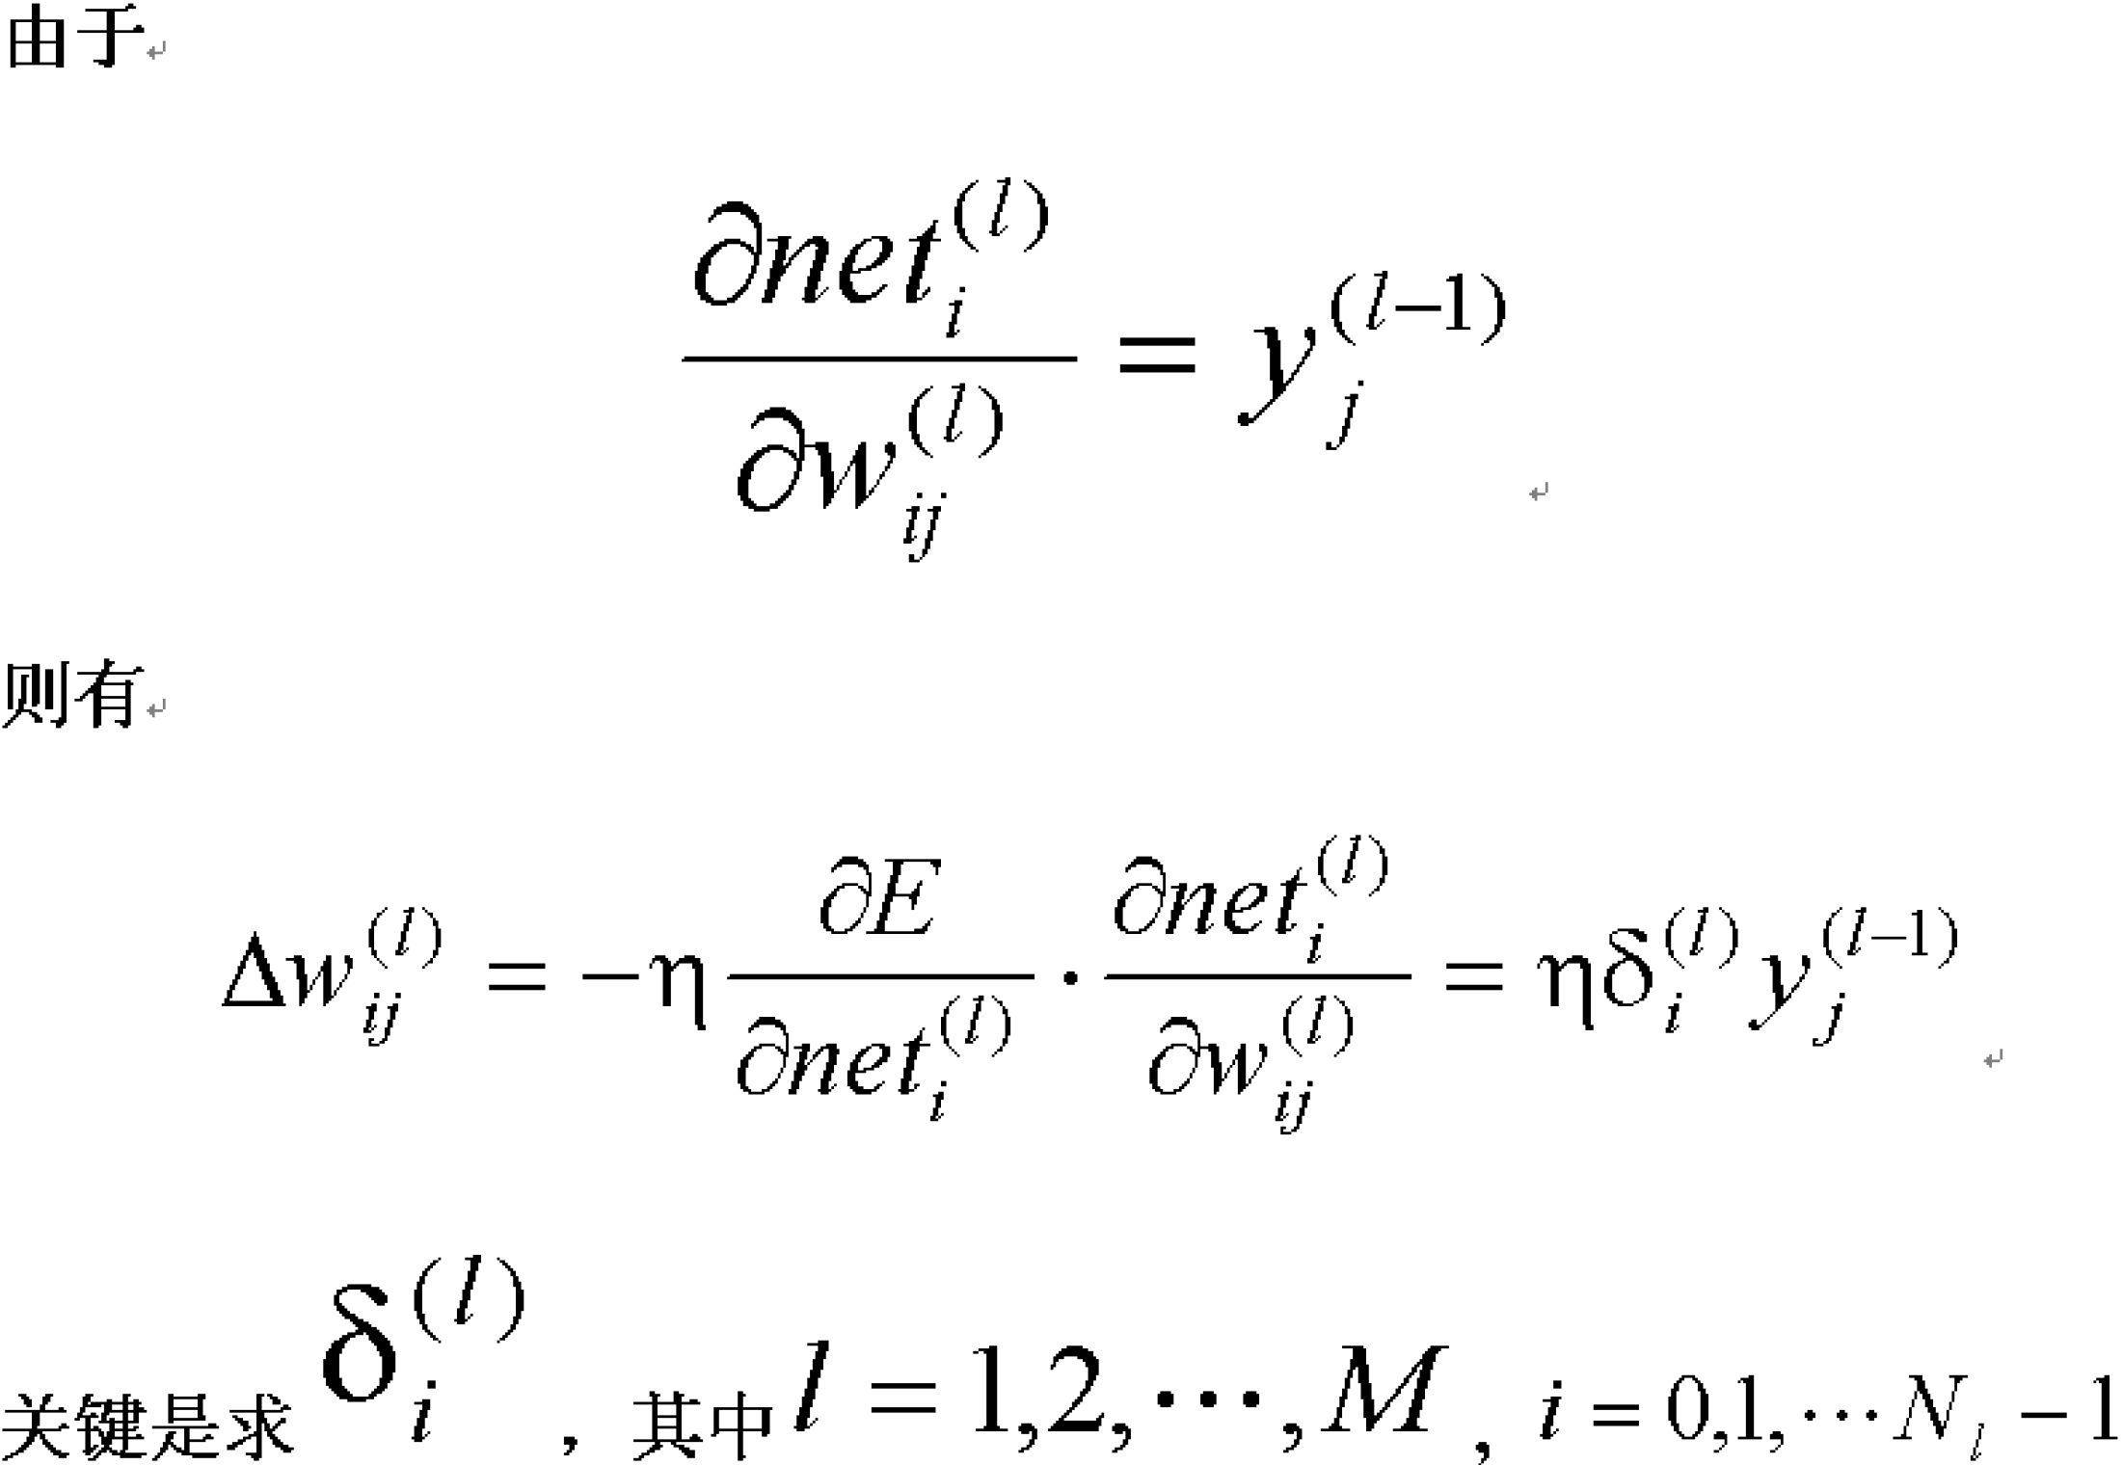
BP学习算法

Slide 34
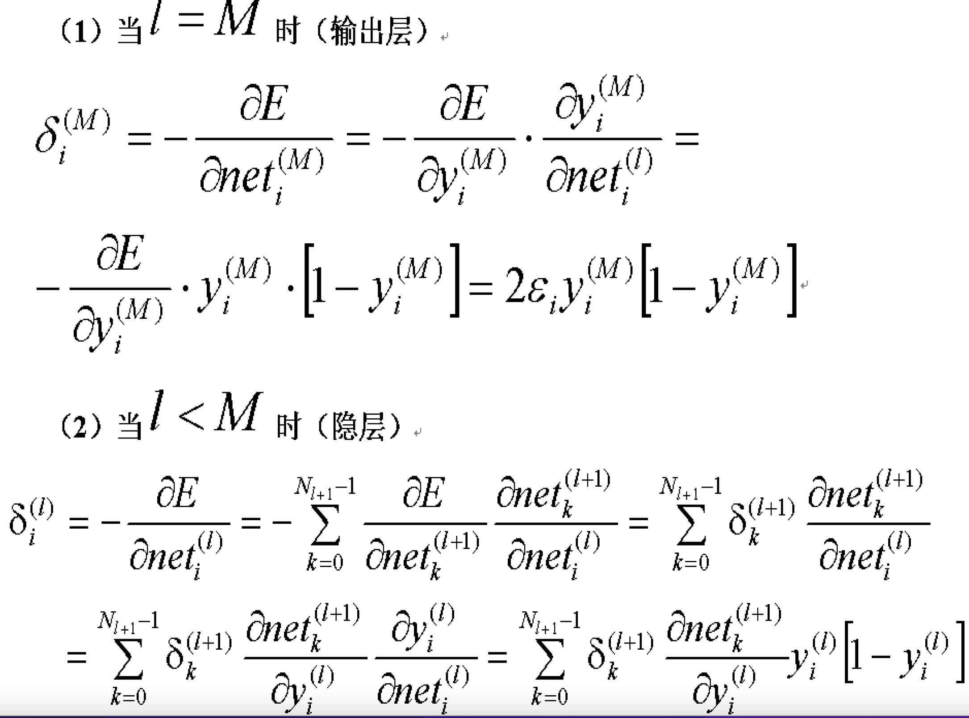
BP学习算法

Slide 35
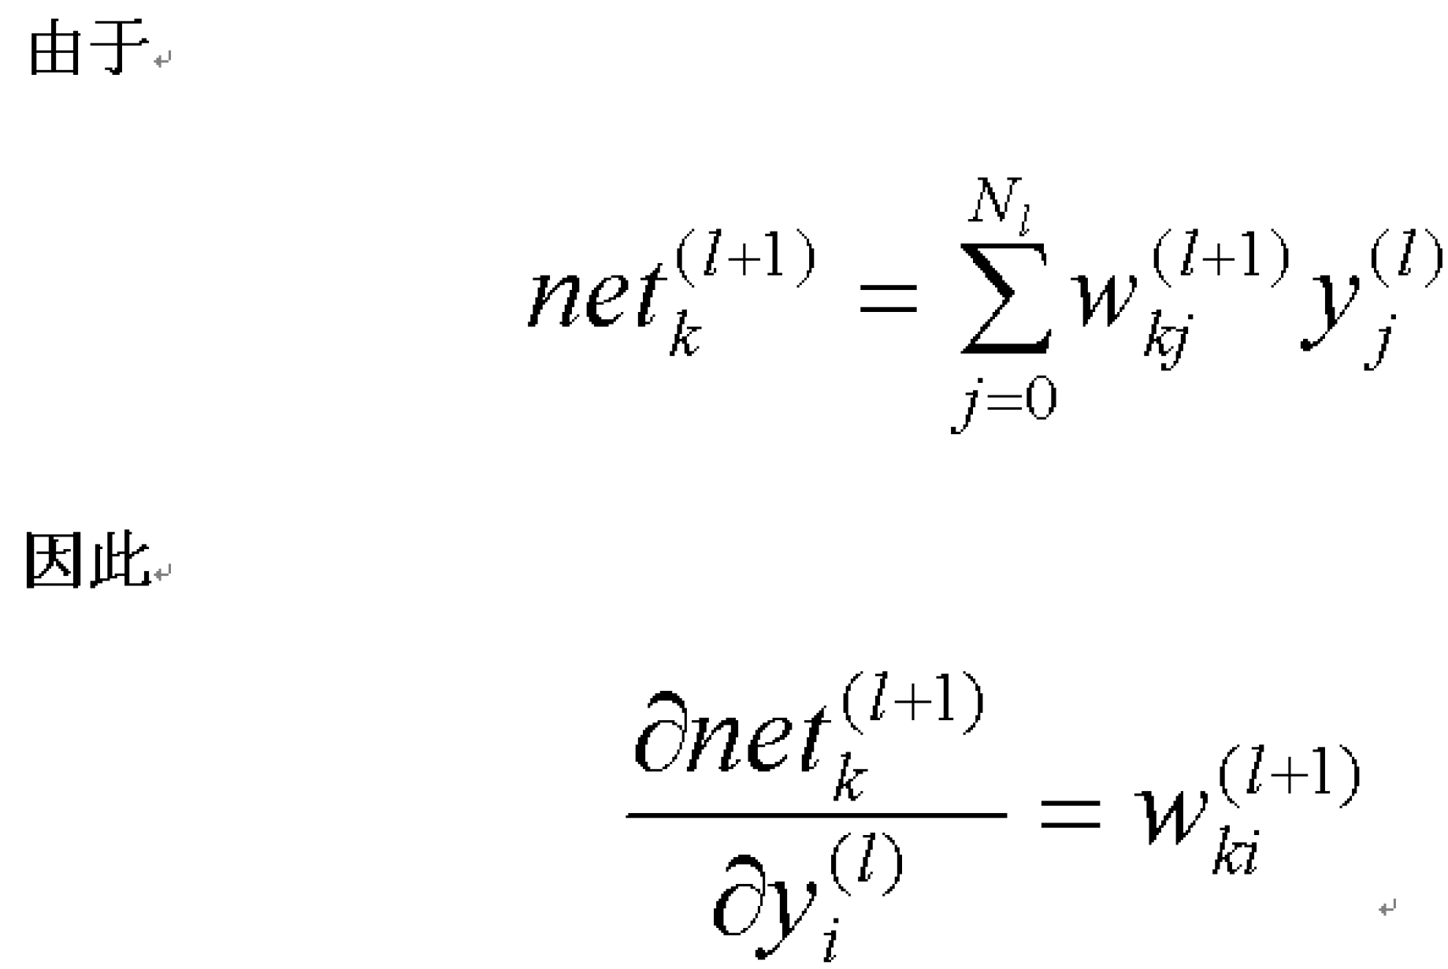
BP学习算法

Slide 36
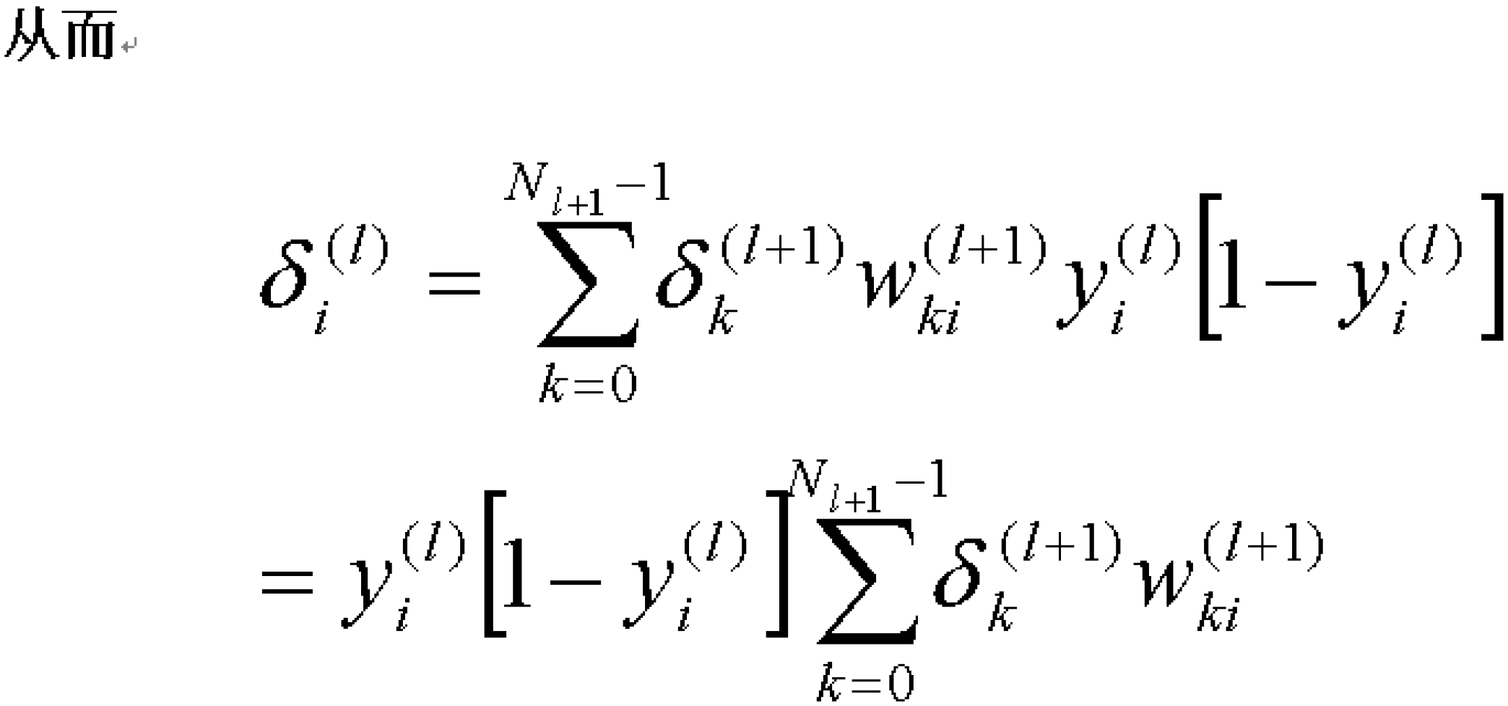
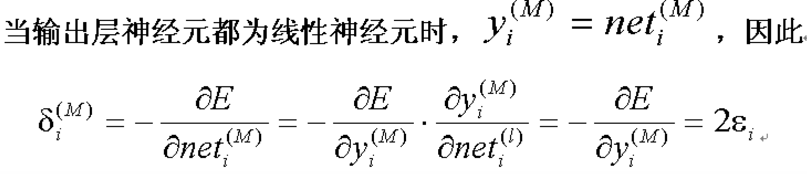
BP学习算法

Slide 37
Q&A?

